Slide 2
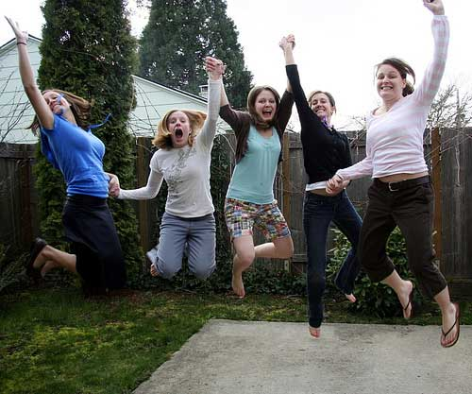
Здоровье -
это не просто отсутствие болезней,
это состояние физического,
психического,
социального благополучия.

Slide 3
Медициной и наукой доказано, что на здоровье влияют:
Наш образ жизни – 50%
Окружающая среда -20%
Медицинское обслуживание – 10%
Наследственность – 20%

Slide 4
Основные правила ЗОЖ
Режим дня
Правильное питание
«Нет!» – вредным привычкам
Двигательная активность

Slide 5
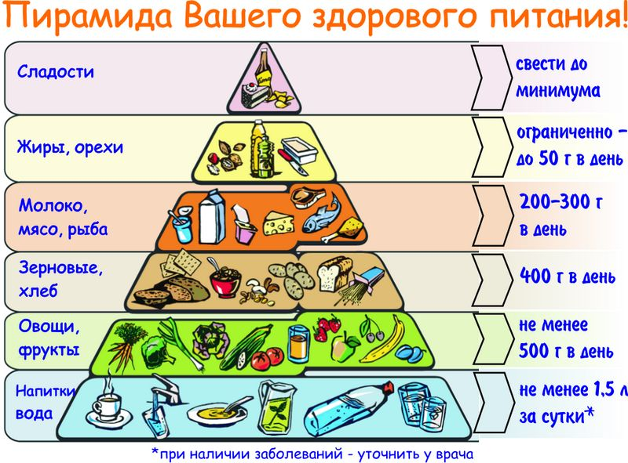
Правильное питание

Slide 6
Двигательная активность
физическая культура
спорт
подвижные игры
прогулки
физический труд

Slide 7
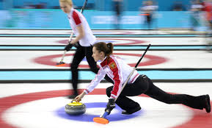
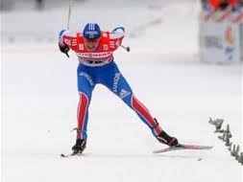

Slide 8
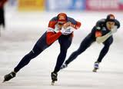
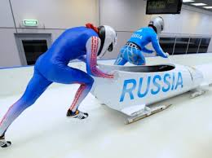

Slide 9
«Нет !» – вредным привычкам.

Slide 10
Чума 21 века.
Компьютер и интернет зависимость.

Slide 12
Правила работы за компьютером:
1.Сидеть правильно, спину держать ровно.
25-30 минут за компьютером, затем перерыв.
3.Глаза от монитора должны быть на расстоянии 70 см, не забывайте делать гимнастику для глаз.
4.Чередовать работу за компьютером с прогулкой на свежем воздухе.

Slide 13
Спасибо за внимание!

